Slide 1
Introduction to Principles of Logistics & Supply Chain Management
หลักการจัดการโลจิสติกส์และโซ่อุปทานเบื้องต้น
Santipong Jirotkulkit
Notes:
บทบาทของโลจิสติกส์และซัพพลายเชนต่อองค์กรและต่อระบบเศรษฐกิจ ดำเนินงานด้านโลจิสติกส์และซัพพลายเชน การจัดหา การจัดซื้อ การจัดการสินค้าคงคลัง การผลิต การขนส่ง การให้บริการลูกค้าตลอดจนการนำเอาเทคโนโลยีสมัยใหม่มาใช้ในการประเมินการทำงานของระบบโลจิสติกส์และซัพพลายเชน เพื่อสร้างความได้เปรียบอย่างยั่งยืน

Slide 2
โลจิสติกส์เบื้องต้น
Introduction to Logistics
อาจารย์สันติพงศ์ จิโรจน์กุลกิจ

Slide 3
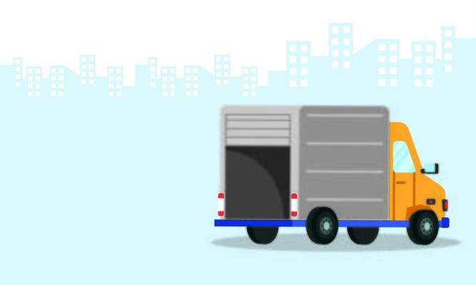
ความหมาย
ความเป็นมา
ความสำคัญ
ประสิทธิภาพและประสิทธิผล

Slide 4
Overview logistics
ตลอดช่วงระยะเวลา 7 ทศวรรษที่ผ่านมาการจัดการโลจิสติกส์ได้ก้าวหน้าไปสู่บทบาทในด้านกลยุทธ์
คลอบคลุมกิจกรรมโลจิสติกส์ขาเข้าและขาออก

Slide 5
บริษัทใช้เป็นเครื่องมือสร้างความแตกต่างทางด้านต้นทุน
และการตอบสนองความต้องการสินค้าของลูกค้าด้วยการสร้างคุณค่าผลิตภัณฑ์และบริการให้ลูกค้า

Slide 6
ความต้องการสินค้าของผู้บริโภคมีทุกหนทุกแห่ง
การพาณิชย์จะสำเร็จลุล่วงไปได้ก็ต้องอาศัยโลจิสติกส์
ผู้บริโภคมีความคาดหวังและไม่มีความอดทน
โลจิสติกส์เป็นสิ่งท้าทายของธุรกิจในโลกยุคปัจจุบัน

Slide 7
Logistics
ภาษา”กรีก”
“ศิลปะในการคำนวณ”

Slide 8
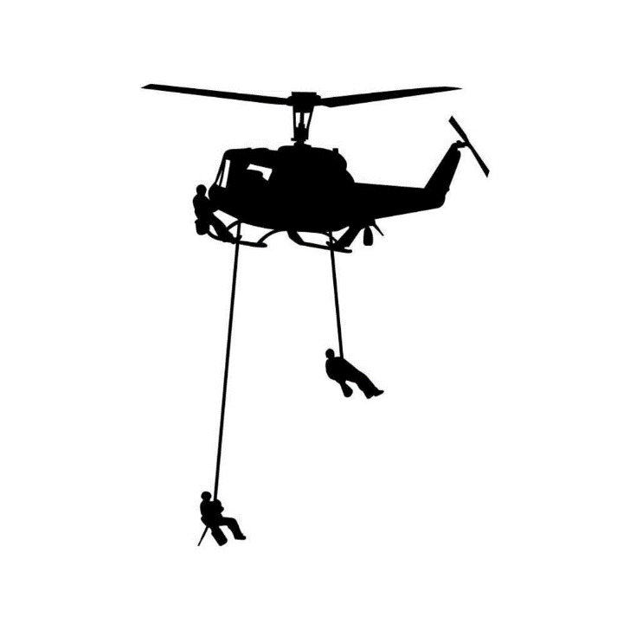
“ การส่งกำลังบำรุงทางทหาร ”
“ การทหาร”
“ การทำศึกสงคราม”

Slide 9
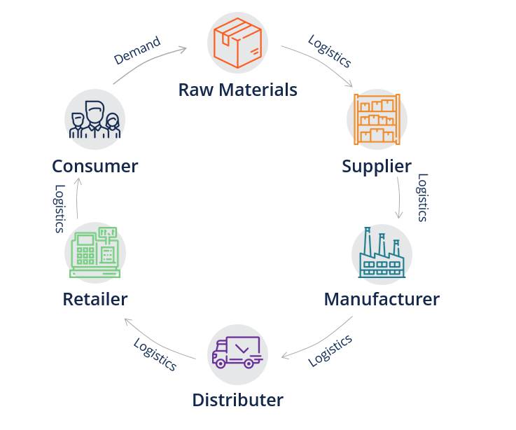
การวางแผน
“สินค้า”
นิยาม “Logistics”
การปฎิบัติ
“บริการ”
การควบคุม
“ข้อมูลสารสนเทศ”

Slide 10
เป้าหมายของการจัดการโลจิสติกส์
การลดต้นทุน (Minimize Cost)
การตอบสนองความพึงพอใจของลูกค้า
(Customer Satisfaction)

Slide 11
เป้าหมายของโลจิสติกส์ ?
การสนับสนุนการผลิตและการจัดการให้มีผลิตภัณฑ์ไว้พร้อมให้ บริการ ลูกค้าในแต่ละขั้นซัพพลายเชน
การบูรณาการตั้งแต่ต้นน้ำปลายน้ำ ต้องทำให้สอดคล้องกันอย่างเหมาะเจาะเพื่อเพิ่มคุณค่าและส่งมอบสินค้าให้กับผู้บริโภค

Slide 12
The History of Logistics
พ.ศ. 2493-2507 1950-1964
“ นำระบบโลจิสติกส์เข้ามาใช้ด้านการทหาร ”
(เน้นการผลิตอาวุธสงคราม)

Slide 13
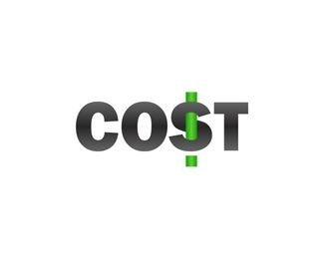
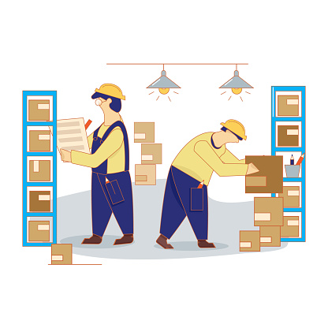
การจัดการสินค้าคงคลัง
พ.ศ.2508-2522 1965-1979
การลดต้นทุน
การเพิ่มกำไร

Slide 14
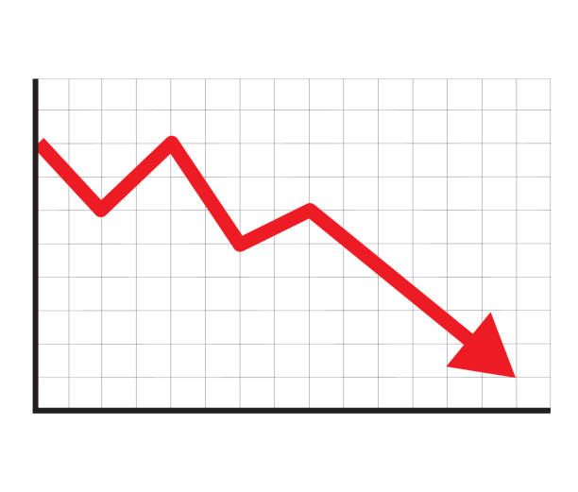
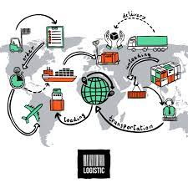
พ.ศ. 2523 – 2533 1980-1990
“ เศรษฐกิจโลกมีปัญหา “
“ บริษัทขยายการลงทุนไปต่างประเทศ “
“ สนับสนุนซึ่งกันละกัน “
“ โลจิสติกส์Logistics และห่วงโซ่อุปทาน (Supply Chain) “

Slide 15
“ความต้องการที่แท้จริงของลูกค้าคืออะไร”
สิ่งที่องค์กรต้องการแสวงหา

Slide 16
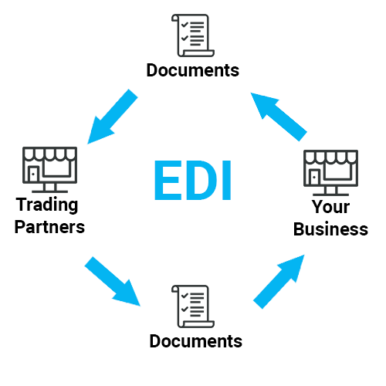
พ.ศ. 2533-ปัจจุบัน 1990-Present
“มีการพัฒนาด้านเทคโนโลยีอย่างรวดเร็วมาก”
การนำระบบ “สารสนเทศ” เข้ามาใช้มากขึ้น
เกิดการแลกเปลี่ยนข้อมูลระหว่างองค์กร
(EDI = Electronics Data Interchange)

Slide 17
สิ่งที่เกิดขึ้นในปัจจุบัน
“ความคลาดเคลื่อนของข้อมูลลดน้อยลง”
“ระยะเวลาในการดำเนินงาน.....ลดลง”
ความพึงพอใจของลูกค้าเพิ่มมากขึ้น

Slide 18
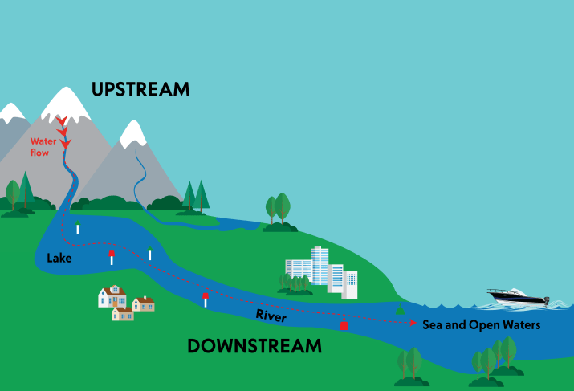
ต้นน้ำ “ผู้ส่งมอบ”
กลางน้ำ “กระบวนการผลิต”
ปลายน้ำ “ผู้บริโภค”

Slide 19
Upstream ?

Slide 20
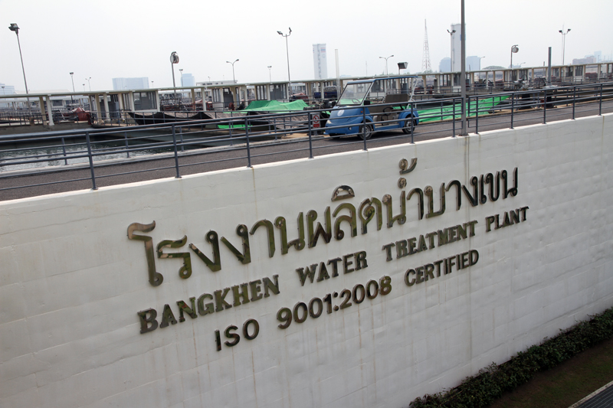
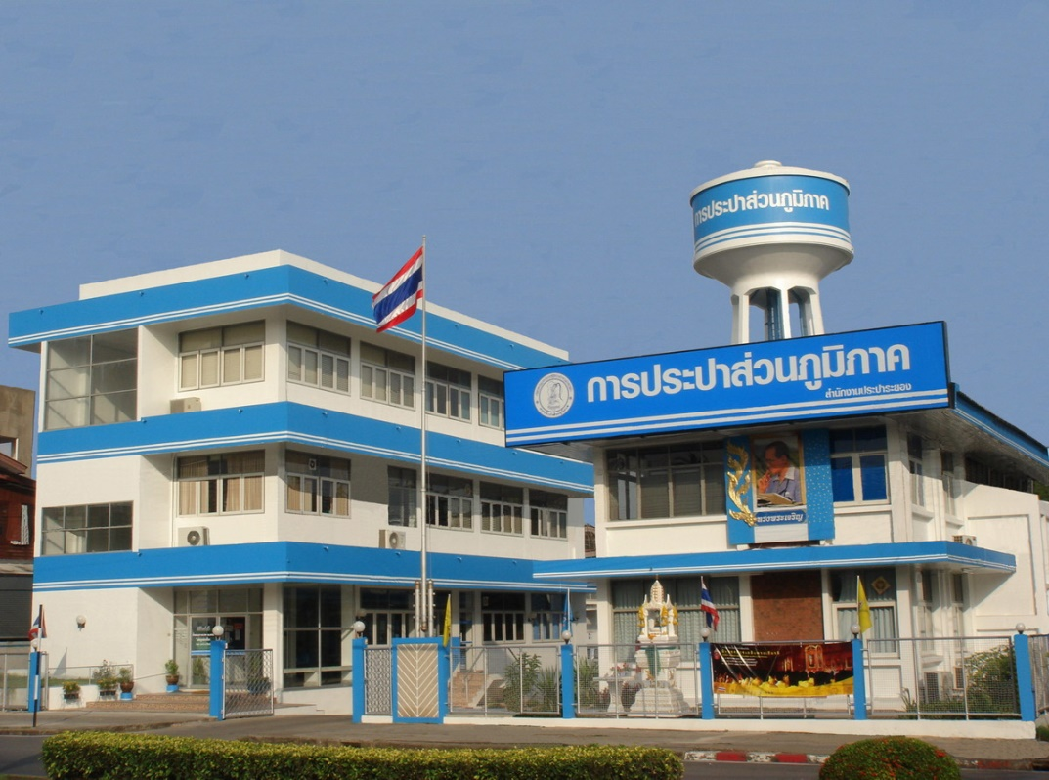
Internal stream?

Slide 21
Downstream?

Slide 22
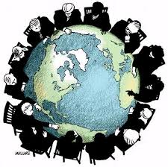
Global Evolution
What is Globalization ?

Slide 23
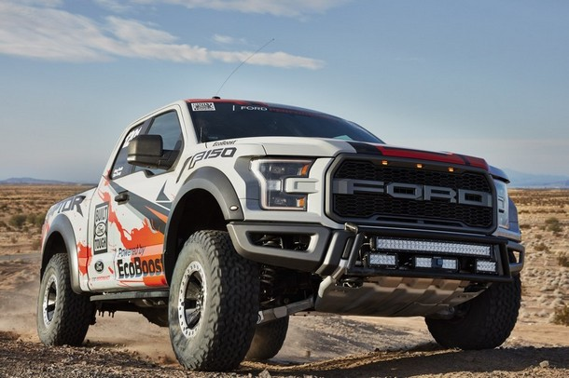
Globalization
ออกแบบในเยอรมัน
คนอเมริกาขับ Ford
ประกอบในโรงงานที่เม็กซิโก
น้ำมันขนส่งด้วยเรือของบริษัทกรีซ
ชิ้นส่วนผลิตใน USA, Japan, Mexico, Other
น้ำมันดิบมาจากบ่อน้ำมันใน Africa โดยบริษัทฝรั่งเศส
เติมน้ำมันปั้ม BP ของอังกฤษ

Slide 24
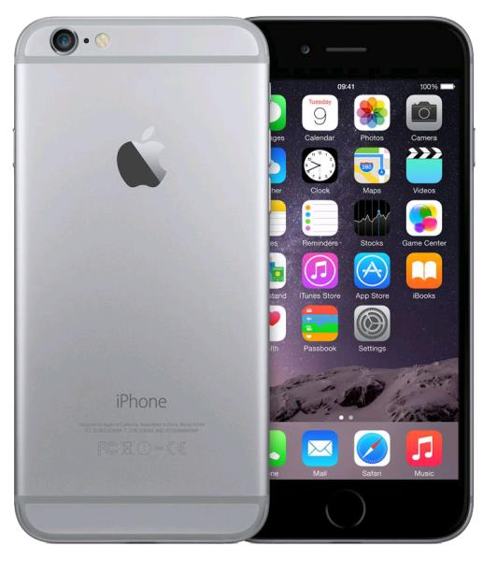
Globalization
คนไทยใช้ Iphone
ออกแบบที่ USA
ชิ้นส่วนผลิตจากโรงานในเอเชีย
ประกอบในจีน

Slide 25
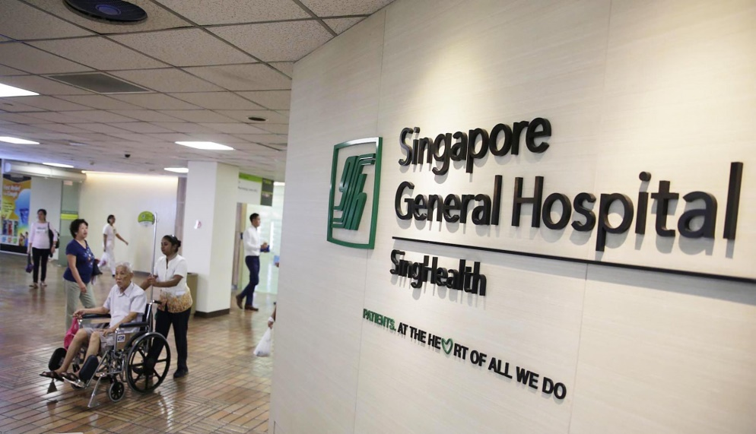
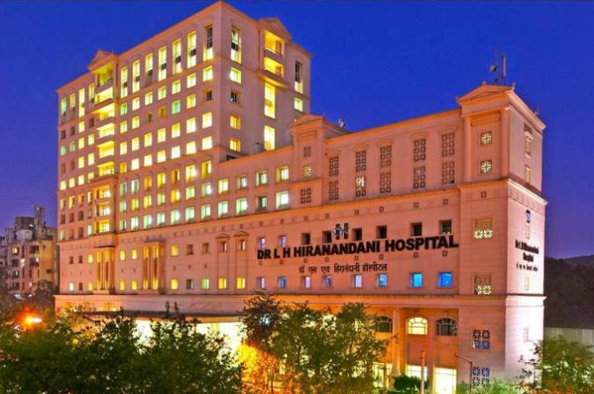
Globalization

Slide 26
The world is Flat ?
Resource
Asset
Property
Competitor

Slide 27
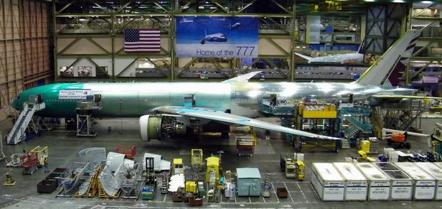
Globalization
ชิ้นส่วน ลำตัว ประตู จากผู้ผลิต 8 รายในญี่ปุ่น
ประตูด้านหัวเครื่องบินและ Landing gear จากสิงค์โปร์

Slide 28
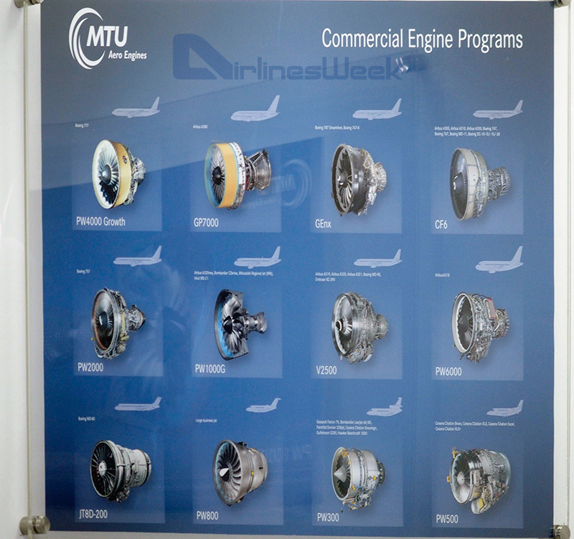

Slide 30
Globalization
World Economy
Benefits
Effectiveness and Efficiency Resource
Productivity
Better Living

Slide 31
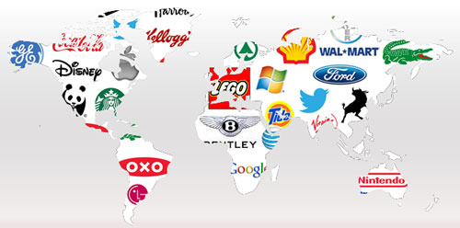
Market of Globalization

Slide 32
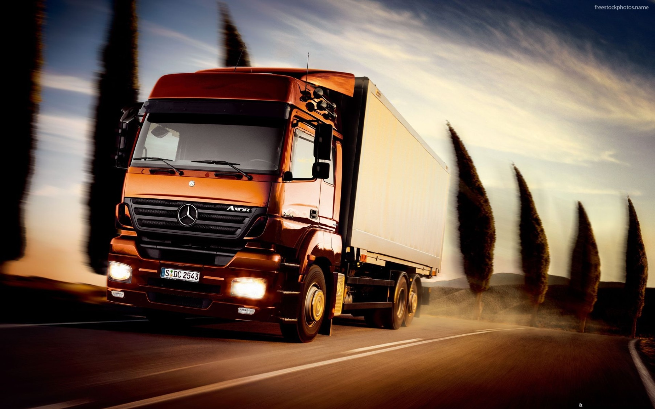
What is Logistics?

Slide 33
What is Logistics?

Slide 34
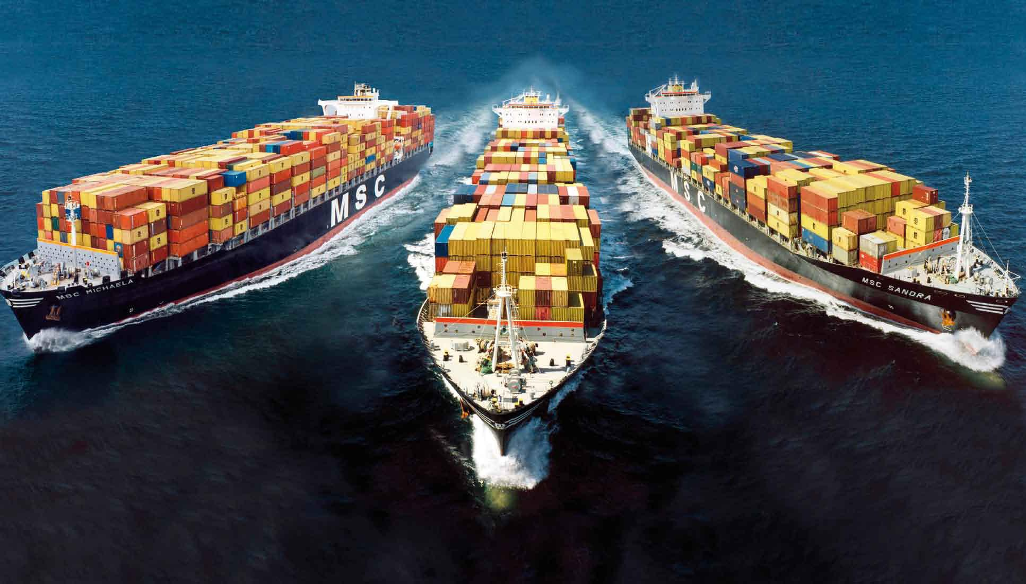
What is Logistics?

Slide 35
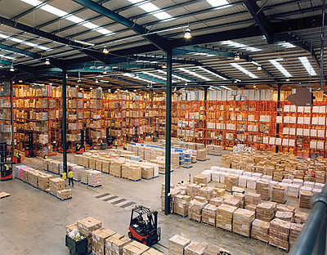
What is Logistics?

Slide 36
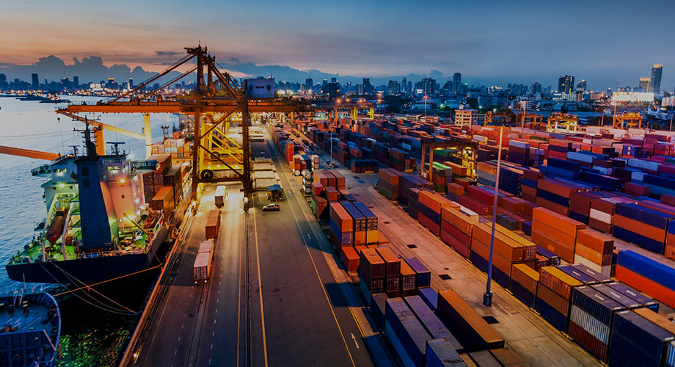
What is Logistics?

Slide 37
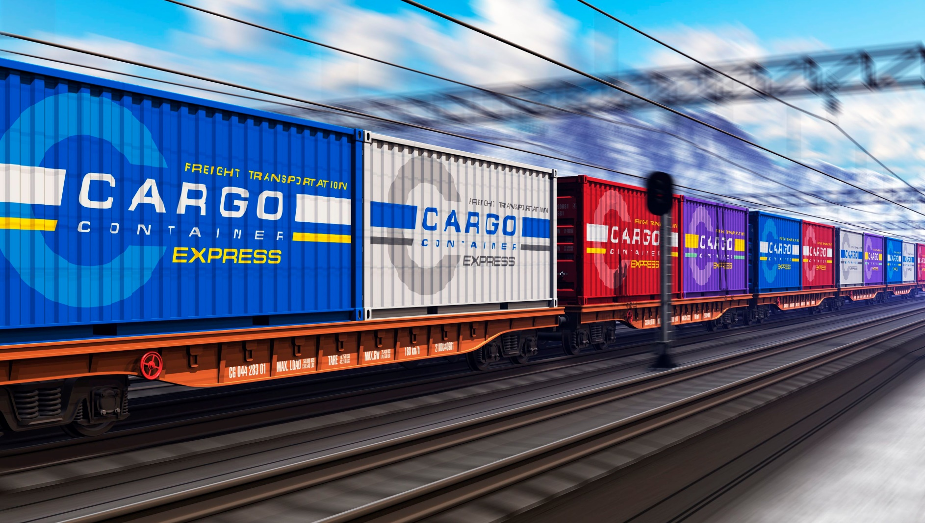
What is Logistics?

Slide 38
What is Logistics?
กิจกรรม
เคลื่อนย้าย
จัดเก็บ
รวบรวม
กระจาย
สินค้าและบริการ
Information
เงินทุน

Slide 39
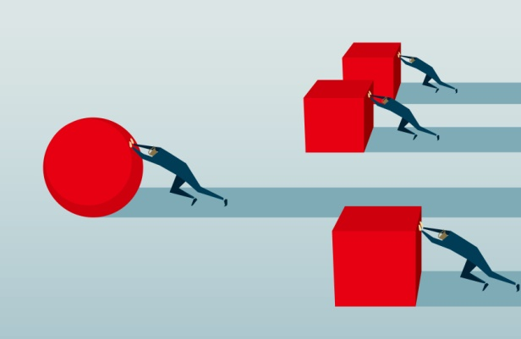
What is Logistics?
Efficient
Effective

Slide 40
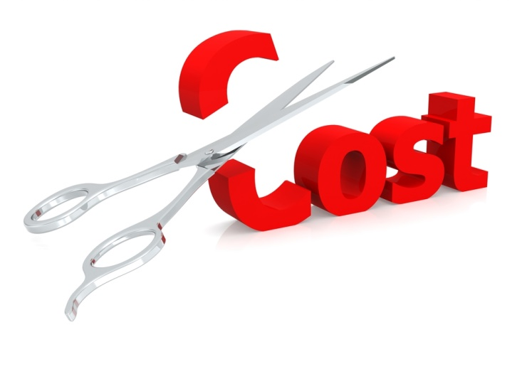
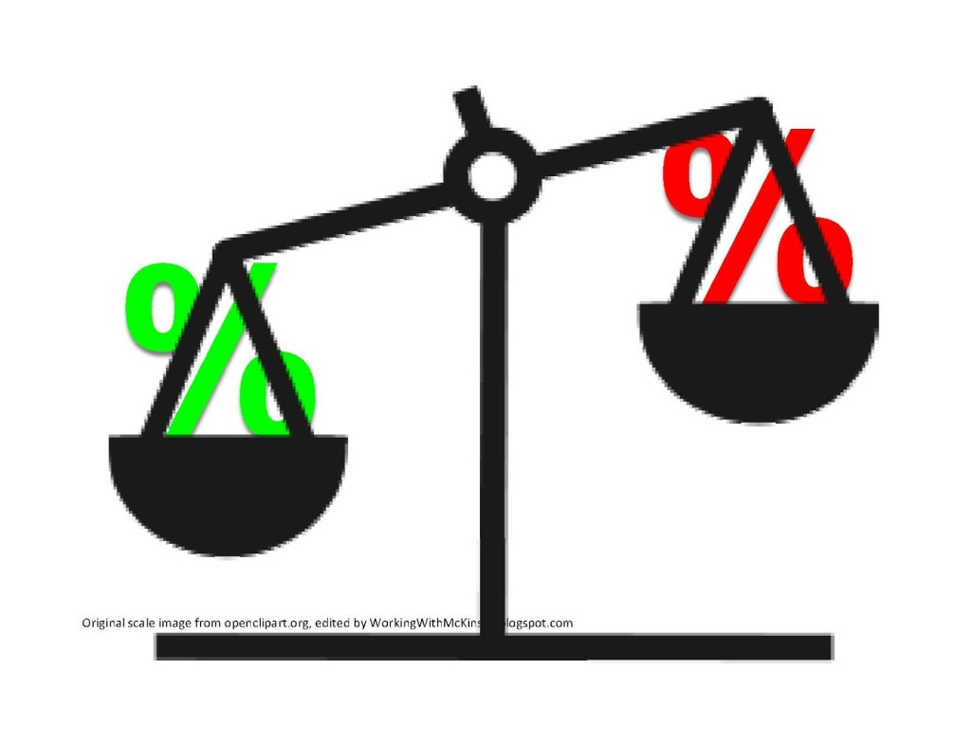
What is Logistics?
Cost
Trade-Offs

Slide 41
Production
ซัพพลายเออร์ ผู้ส่งมอบ, ผู้ผลิต
ลูกค้า, ผู้บริโภค
ฝ่ายจัดหา
การดำเนินการผลิต
การจัดส่ง
Information & Fund Flow
การจัดส่งวัตถุดิบ
- การบริหารการขนส่ง
- การบริหารสินค้าคงคลัง
- การบริหารคลังสินค้า
- การบริหารข้อมูลวัตถุดิบ
การบริหารการกระจายสินค้า
- การบริหารการขนส่ง
- การบริหารสินค้าคงคลัง
- การบริหารคำสั่งซื้อ
- การบริหารข้อมูลตลาด
การบริหารการกระจายสินค้า
- การวางแผนระบบการผลิต
- การบริหารข้อมูลการผลิต

Slide 42
ความสามารถในการแข่งขันขององค์กร
การแข่งขัน
การสร้างความแตกต่าง
ความเป็นผู้นำทางต้นทุน
มุ่งตลาดเฉพาะ

Slide 43
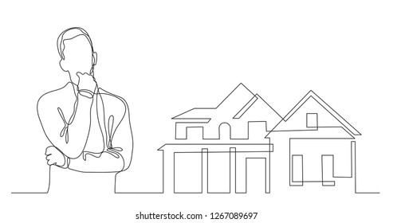
โลจิสติกส์.........
ช่วยในการบริหารธุรกิจอย่างไรได้บ้าง?

Slide 44
เป้าหมายของธุรกิจคืออะไร?
ตอบสนอง “ความต้องการ“
การสร้างความพึงพอใจ
ให้กับ...... “Stakeholder”

Slide 45
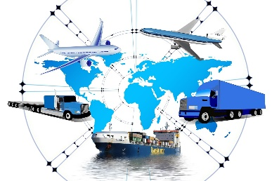
ตอบสนองความต้องการ และสร้างความพึงพอใจให้กับ.....
บริหารธุรกิจเพื่ออะไร?
“ เจ้าของธุรกิจ “
รายได้สูง / ต้นทุนต่ำ

Slide 46
ตอบสนองความต้องการ และสร้างความพึงพอใจให้กับ.....
บริหารธุรกิจเพื่ออะไร?
“ ลูกค้า “
สินค้าคุณภาพดี / ราคาถูก

Slide 47
ตอบสนองความต้องการ และสร้างความพึงพอใจให้กับ.....
บริหารธุรกิจเพื่ออะไร?
“ พนักงาน “
รายได้สูง / ค่าจ้างสูง

Slide 48
ผลประโยชน์โดยรวมขององค์กร
บริหารธุรกิจเพื่ออะไร?
กำไร = รายได้ - ต้นทุน

Slide 49
ปัจจัยการผลิต
Man = คนงาน
“4M”
Material = วัตถุดิบ
Machine = เครื่องจักร
Method = วิธีการทำงาน
ที่มา: ทรัพยากรในการบริหารมาจากทฤษฎีทางเศษฐศาสตร์ร่วมกับทฤษฎีทางการบริหารการผลิต

Slide 50
รายได้
ลูกค้า
กำไร
สินค้า
เป้าหมายสูงสุด
ต้นทุน
ผลิต

Slide 51
การเพิ่มยอดขาย / กำไร
1.เพิ่มยอดขาย
2.กำหนดราคาขายให้สูงขึ้น

Slide 52
ปัจจุบันสิ่งที่ธุรกิจนิยมใช้และสามารถทำได้
ลดต้นทุน

Slide 53
คำนิยามการจัดการโลจิสติกส์
การจัดการโลจิสติกส์เป็นส่วนหนึ่งของ การจัดการโซ่อุปทาน ซึ่งวางแผน (Plan) นำไปปฎิบัติ (Implement) และควบคุม (Control) การไหล (Flow) ทั้งไป (Forward) และกลับ (Reverse) อย่างมีประสิทธิผล (Effective) และประสิทธิภาพ (Efficiency) ของสินค้า (Product) และบริการ (Services) และสารสนเทศที่เกี่ยวข้อง ระหว่างจุดเริ่มต้นและจุดที่มีการบริโภค เพื่อที่จะได้ ตรงตามความต้องการของลูกค้า
ที่มา : สภาวิชาชีพชั้นสูงด้านการจัดการโซ่อุปทาน (Council of Supply Chain Management Professional: CSCMP)

Slide 54
เทคนิคการปรับปรุงงาน ECRS
E = Eliminate (กำจัดออก)
C = Combine (รวมเข้าด้วยกัน)
R = Rearrange (จัดลำดับใหม่)
S = Simplify (ทำให้ง่ายขึ้น)
ECRS

Slide 55
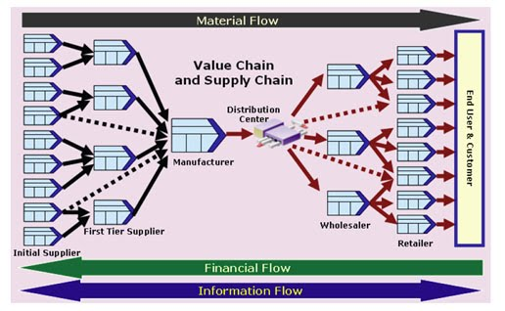
Logistics Flow
(ที่มา: http://www.greenlogisticsthai.org/index.php/whats-green-logistics/definition/50-2010-04-26-04-25-55 )

Slide 56
Logistics Flow
5M
Man
Material
Machine
Method
Money
1i
Information
5M + 1i

Slide 57
Logistics Flow
องค์กรต้องควบคุมการไหล(Flow) ของ “คุณค่าที่ลูกค้าต้องการเท่านั้น” โดยองค์กรจะต้องเน้นที่ ประสิทธิภาพและประสิทธิผล สูงสุด

Slide 58
ประสิทธิภาพและประสิทธิผลคืออะไร?
ประสิทธิภาพ (Efficiency)?
ประสิทธิผล (Effectiveness)?

Slide 59
ประสิทธิผล
ประสิทธิผล = ผลผลิตที่ต้องการ
เช่น ลูกค้าสั่ง ของ 100 ชิ้น องค์กรสามารถผลิตสินค้าได้ 100 ชิ้น √
แต่........มีประสิทธิภาพหรือไม่?

Slide 60
ประสิทธิภาพคืออะไร?
Output
Efficiency =
Input

Slide 61
การเพิ่มประสิทธิภาพ
1. เพิ่มผลผลิตขึ้น โดย ใช้ทรัพยากรเท่าเดิม
2. เพิ่มผลผลิตขึ้น โดย ใช้ทรัพยากรลดลง
3. ผลผลิตเท่าเดิม โดย ลดการใช้ทรัพยากรลง
4. ใช้ทรัพยากรเพิ่มขึ้นเล็กน้อย แต่ ผลผลิตเพิ่มขึ้นมาก
5. ลดผลผลิตเพียงเล็กน้อย แต่ลดการใช้ทรัพยากรได้อย่างมาก

Slide 62
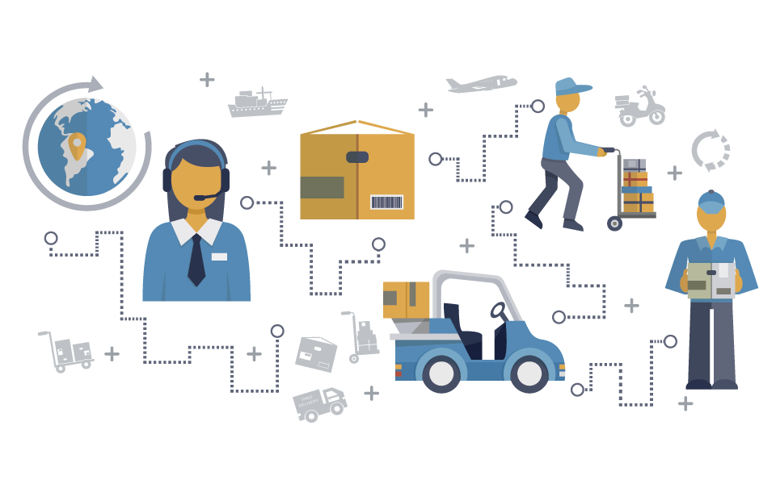
โลจิสติกส์จะช่วยให้ประสิทธิภาพขององค์กรดีขึ้น

